Slide 1


Ministério da Saúde
Agência Nacional de Vigilância Sanitária
Gerência–Geral de Monitoramento de Produtos Sujeitos a Vigilância Sanitária
Curitiba, 30 de julho de 2015

Slide 2
O NOTIVISA é um sistema informatizado para receber notificações de eventos adversos e queixas técnicas de produtos e serviços sob vigilância sanitária

Slide 3
O NOTIVISA é o sistema de informação que visa fortalecer a vigilância pós-uso/ pós-comercialização (VIGIPÓS), por meio do monitoramento de eventos adversos (EA) e de queixas técnicas (QT) associados aos produtos sob vigilância sanitária.

Slide 4
- Está no ar desde dezembro/2006
- Mais de 245.000 notificações realizadas até o fim de 2014 (aproximadamente 15.000 no Paraná)
- Sistema ONLINE
- Para utilizar é necessário realizar um cadastro

Slide 5
- Até fevereiro de 2014, o NOTIVISA recebia apenas notificações associadas ao uso de produtos sob vigilância sanitária (evento adverso ou queixa técnica)
- Com a publicação da RDC 36/2013 da ANVISA (Segurança do Paciente), o sistema começou a receber também notificações de incidentes e eventos adversos que não estão associadas ao uso de produtos sob VISA, mas que estão relacionadas a prestação de Assistência à Saúde

Slide 6
NOTIVISA – Conceitos
INCIDENTE
Uma situação ou um evento ou uma circunstância que poderia ter resultado, ou resultou, em dano desnecessário à saúde
EVENTOS ADVERSOS (EA)
Incidente que causou dano à saúde.
QUEIXAS TECNICAS (QT)
Qualquer suspeita de alteração/irregularidade de um produto/empresa relacionada a aspectos técnicos ou legais, e que poderá ou não causar um evento adverso.

Slide 7
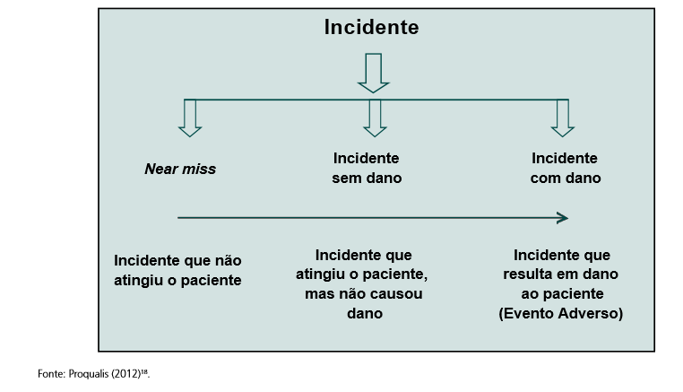
NOTIVISA – Conceitos

Slide 8
Formulários de notificação disponíveis
Medicamentos e Vacinas - EA e QT
Artigos médico-hospitalares – EA e QT
Equipamento médico-hospitalar – EA e QT
Produto para diagnóstico de uso in vitro – QT
Uso de sangue ou componentes (reação transfusional) – EA
Cosméticos, Saneantes e Agrotóxicos – EA e QT
Assistência à Saúde (novo) – EA
Cidadão (novo) – EA

Slide 9
Formulários de notificação – Eventos adversos
Podem ser notificados tanto eventos adversos assistenciais associados ao uso de tecnologias em saúde (medicamentos, produtos para saúde e sangue), como eventos adversos que NÃO estão associados ao uso de nenhuma tecnologia
Todos os eventos adversos, sem exceção, de acordo com RDC 36/2013

Slide 10
Exemplos de eventos adversos associados ao uso de medicamentos que podem ser notificados
Reação adversa ao uso de um determinado medicamento
Erro de medicação que causou dano ao paciente
Ineficácia terapêutica de um medicamento

Slide 11
Exemplos de queixas técnicas associadas ao uso de medicamentos que podem ser notificadas
Desvio da qualidade de um medicamento
Exemplo: solução que deveria ser incolor está colorida, blister faltando medicamento
Medicamento falsificado
Medicamento sem registro
Propaganda e publicidade irregular de medicamentos

Slide 12
Exemplos de eventos adversos associados ao uso de outras tecnologias que podem ser notificados
Reação transfusional decorrente de uma transfusão sanguínea
Evento adverso associado ao uso de um produto para saúde (catéter, DIU, Válvula Cardíaca,...)
Evento adverso associado ao uso de algum produto saneante
Evento adverso associado ao uso de produto de higiene pessoal

Slide 13
Exemplos de queixas técnicas associadas ao uso de outras tecnologias que podem ser notificadas
Desvio da qualidade de um Produto para Saúde, de um Saneantes ou de um Cosmético
Produto falsificado
Produto sem registro
Empresa sem AFE
Propaganda e publicidade irregular de produtos sujeitos à vigilância sanitária

Slide 14
Exemplos de eventos adversos que NÃO estão associados ao uso de tecnologias em saúde que podem ser notificados
Úlcera por Pressão
Falha durante procedimento cirúrgico
Falha no procedimento de transplante ou enxerto
Queda do paciente

Slide 15
Quem pode notificar?
Serviços de Saúde em geral (Hospitais, Hemocentros, Centros de Referência,UPAS...)
Vigilâncias Sanitárias estaduais e municipais (em regra não deveriam notificar)
Empresas fabricantes de produtos sob vigilância sanitária (medicamentos, produtos para saúde,...)
Drogarias
Profissionais de saúde liberais
Cidadão

Slide 16
Obrigatoriedade de notificar
Serviços de Saúde (RDC 36/2013 da Anvisa) – Todos os eventos adversos
Empresas detentoras de registro de medicamentos e produtos para saúde – Eventos adversos dos seus produtos
Prescritores e dispensadores de anoxerígenos – Eventos adversos que tenham conhecimento

Slide 17
O que é feito após o recebimento das notificações?
As notificações recebidas são monitoradas, analisadas e/ou investigadas pela Anvisa e/ou Vigilâncias Sanitárias Estaduais e Municipais.
Ao receber a notificação, o ente competente do SNVS analisa a notificação de acordo com a gravidade, previsibilidade (se o evento era esperado ou não), relação causal entre o evento descrito e o produto e o risco associado ao evento adverso/queixa técnica.
Notes:
17

Slide 18
O que é feito após o recebimento das notificações?
Não necessariamente todas as notificações recebidas serão investigadas isoladamente
O processo de investigação ocorrerá sempre que for detectada necessidade de conhecimento mais profundo do problema, seguindo critérios estabelecidos.
Exemplos de notificações que podem gerar uma investigação:
Óbito, lesão permanente, produtos utilizados em programas de saúde de acordo com gravidade e freqüência (camisinhas, bolsa de sangue, DIU,...) , produto falsificado, produto sem registro,...
Notes:
18

Slide 19
Algumas ações desencadeadas pela Vigilância Sanitária
Abertura de processo investigativo
Agrupamento das notificações
Realização de inspeções nas empresas fabricantes
Coleta de amostras de produtos
Alteração nas bulas/rótulos dos produtos
Interdição de lotes de produtos com irregularidades
Cancelamento de registro de produtos
Notes:
19

Slide 20
Para que servem as notificações?
- Subsidiar o Sistema Nacional de Vigilância Sanitária (SNVS) na identificação de reações adversas ou efeitos não-desejados e não conhecidos dos produtos
- Aperfeiçoar o conhecimento sobre os eventos adversos ocorridos em Serviços de Saúde, e assim definir metas e políticas publicas de saúde
- Promover ações de proteção à Saúde Pública por meio da regulação dos produtos comercializados no País.

Slide 21
Quem tem acesso as notificações realizadas?
- Próprio notificador e sua instituição
- Anvisa
- Visas estaduais e municipais (de acordo com as regras de visibilidade do sistema)

Slide 22
NOTIVISA
É a principal fonte de informação para a tomada de decisão do SNVS, atualmente

